Slide 1
ОПОЛЗНИ И СЕЛИ
Выполнила: Созыкина Татьяна Николаевна
учитель ОБЖ, МБОУ СОШ №8
п. Шолоховский, Ростовская область

Slide 2
Что мы должны сегодня узнать?
Разобраться , что такое оползни, а что такое сели.
Дать им характеристику и выяснить их классификацию.
Узнать причины возникновения оползней и селей и их последствия.
Познакомиться, запомнить и научиться применять правила безопасного поведения при заблаговременном оповещении об угрозе схода селя или оползня.

Slide 3
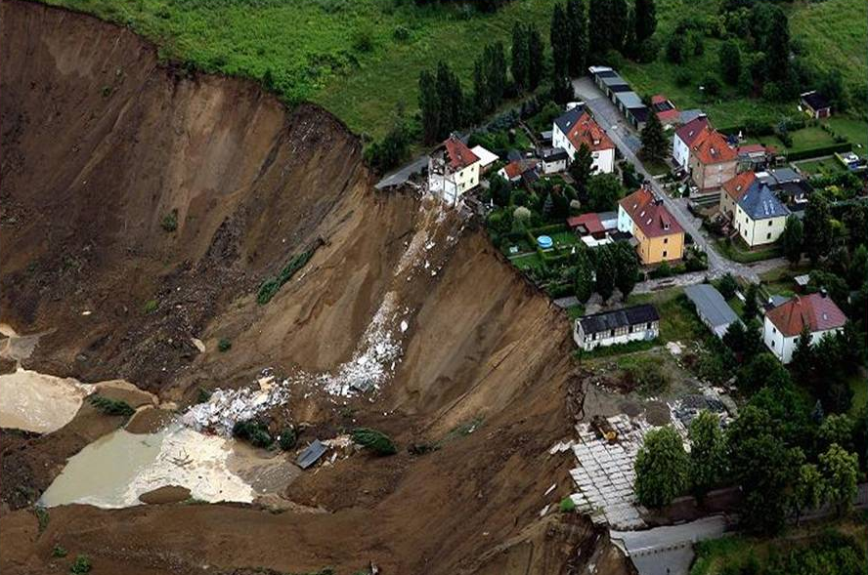
ОПОЛЗНИ И СЕЛИ - ЭТО ГЕОЛОГИЧЕСКИЕ ПРИРОДНЫЕ ЯВЛЕНИЯ, КОТОРЫЕ МОГУТ ПРИВЕСТИ К ЧРЕЗВЫЧАЙНЫМ СИТУАЦИЯМ.

Slide 4
ОСНОВНЫЕ ПРИЧИНЫ ЧС ГЕОЛОГИЧЕСКОГО ХАРАКТЕРА
Оползни,
обвалы,
сели
Естественные
(природные)
факторы
Антропогенные
факторы
Атмосферные
осадки
Ослабление
прочности грунта
или горных
масс
Землетрясение,
извержение
вулкана
Деятельность
человека

Slide 5
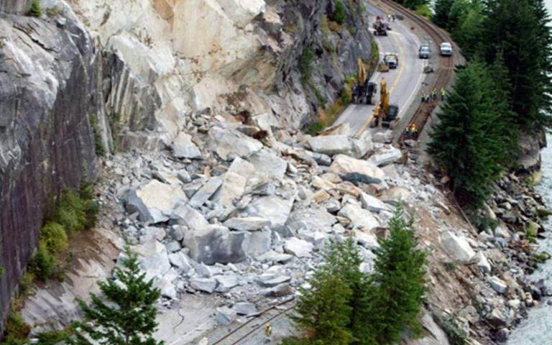
ОБЩЕЕ УСЛОВИЕ ВОЗНИКНОВЕНИЯ ЭТИХ ОПАСНЫХ ПРИРОДНЫХ ЯВЛЕНИЙ:
Начало смещения грунта, скальных пород или снега вниз по склону.

Slide 6
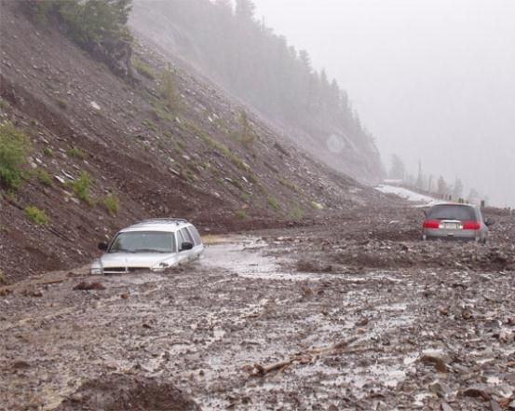
На территории РФ есть районы, где часто происходят оползни, сели, обвалы:
Северный Кавказ.
Урал.
Саяны.
Приморье.
Камчатка.
Сахалин.

Slide 7
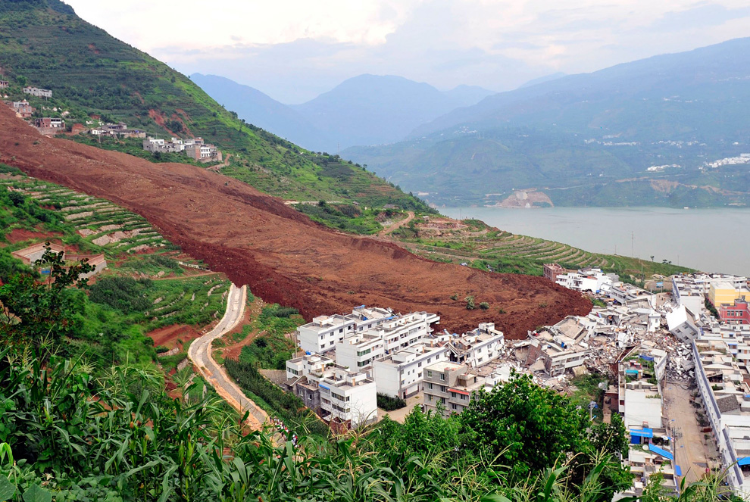
СЛОВАРЬ
О́ползень — сползание, смещение и отрыв масс горных пород вниз по склону под воздействием собственного веса и силы тяжести вследствие подмыва склона, переувлажнения, сейсмических толчков и иных процессов.

Slide 8
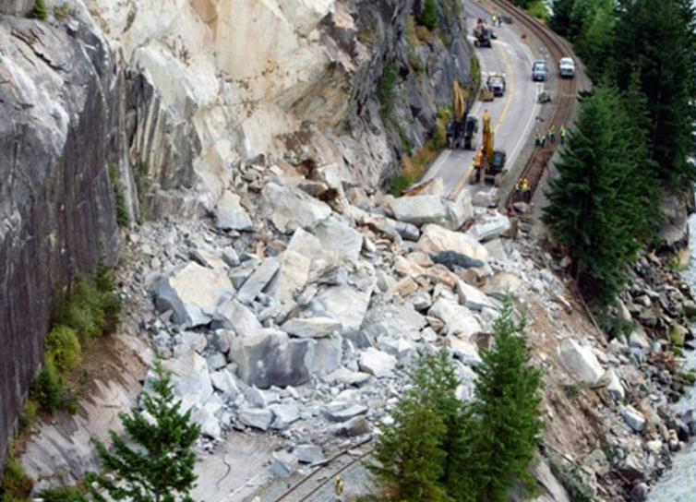
СЛОВАРЬ
Обвал – отрыв и катастрофическое падение больших масс горных пород.

Slide 9
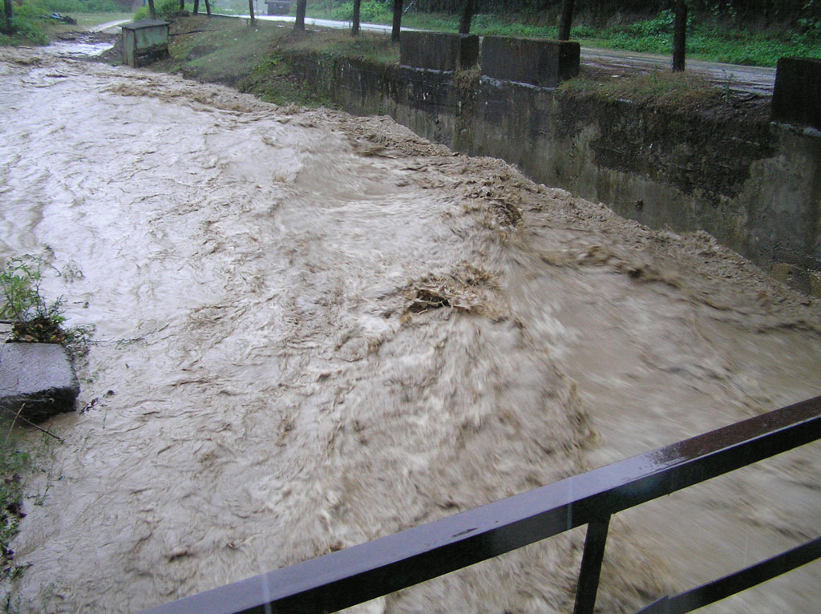
СЛОВАРЬ
Сель (сайль – «бурный поток») – горный поток, состоящий из смеси воды, грязи, камней (бывают грязевые, каменные, грязекаменные).

Slide 10
Оползни и обвалы образуются в различных породах в результате нарушения их равновесия или ослабления прочности.
Они могут быть вызваны
ЕСТЕСТВЕННЫМИ (ПРИРОДНЫМИ) ФАКТОРАМИ
Землетрясения, переувлажнения склонов гор интенсивными атмосферными осадками или грунтовыми водами, речная эрозия.
ИСКУСТВЕННЫМИ (АНТРОПОГЕННЫМИ) ФАКТОРОРАМИ
Связанные с деятельностью человека – подрезка склонов при прокладке дорог, вырубка лесов на склонах, производство взрывных и горных работ вблизи оползневых участков.

Slide 11
Сели образуются в различных породах в результате нарушения их равновесия или ослабления прочности.
Они могут быть вызваны
ЕСТЕСТВЕННЫМИ (ПРИРОДНЫМИ) ФАКТОРАМИ
ИСКУСТВЕННЫМИ (АНТРОПОГЕННЫМИ) ФАКТОРОРАМИ
Землетрясения, извержение вулканов, естественное разрушение гор.
Связанные с деятельностью человека – неправильная прокладка дорог, вырубка лесов и кустарников, производство взрывных и горных работ вблизи оползневых участков.

Slide 12
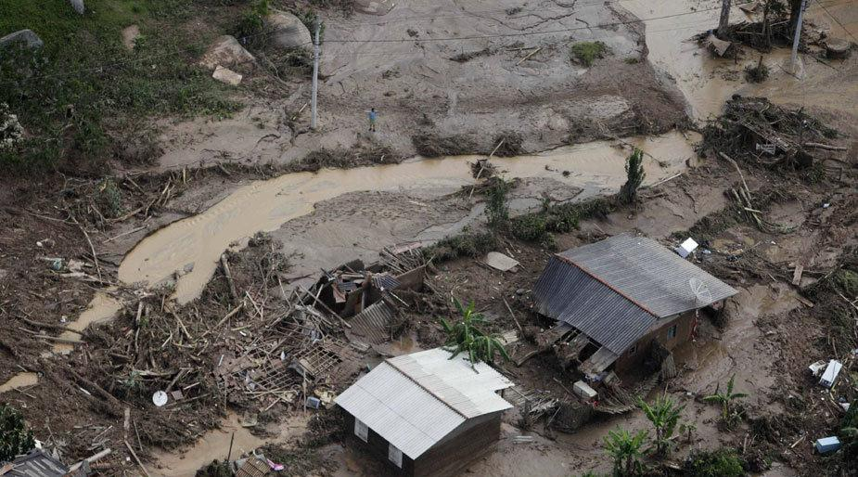
СОГЛАСНО МЕЖДУНАРОДНОЙ СТАТИСТИКЕ, БОЛЬШОЕ КОЛИЧЕСТВО
ОПОЛЗНЕЙ, ОБВАЛОВ И СЕЛЕЙ СВЯЗАНО С АНТРОПОГЕННЫМ ФАКТОРОМ.
80 %

Slide 13
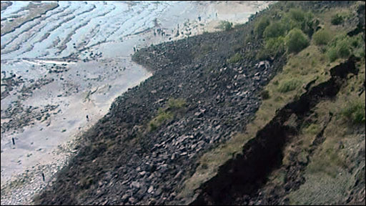
СОГЛАСНО МЕЖДУНАРОДНОЙ СТАТИСТИКЕ, БОЛЬШОЕ КОЛИЧЕСТВО
ОПОЛЗНЕЙ И СЕЛЕЙ природного характера происходят по причине СИЛЬНЫХ ДОЖДЕЙ.
80 %

Slide 14
КЛАССИФИКАЦИЯ
Оползни | по месту образования | Горные; Подводные; Снежные; В искусственных земляных сооружениях
Обвалы | по мощности, по масштабу | Камнепады; Снежные лавины
Селевой поток | по составу переносимо- го материала | Грязевые потоки; Грязекаменные потоки; Водокаменные потоки.

Slide 15
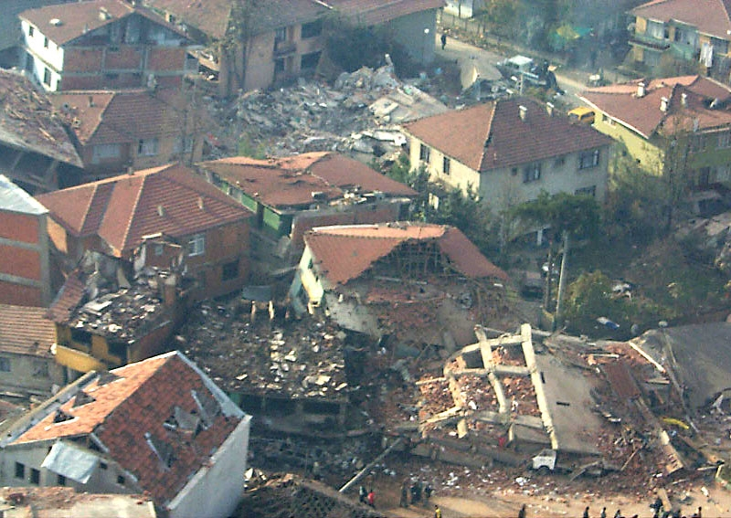
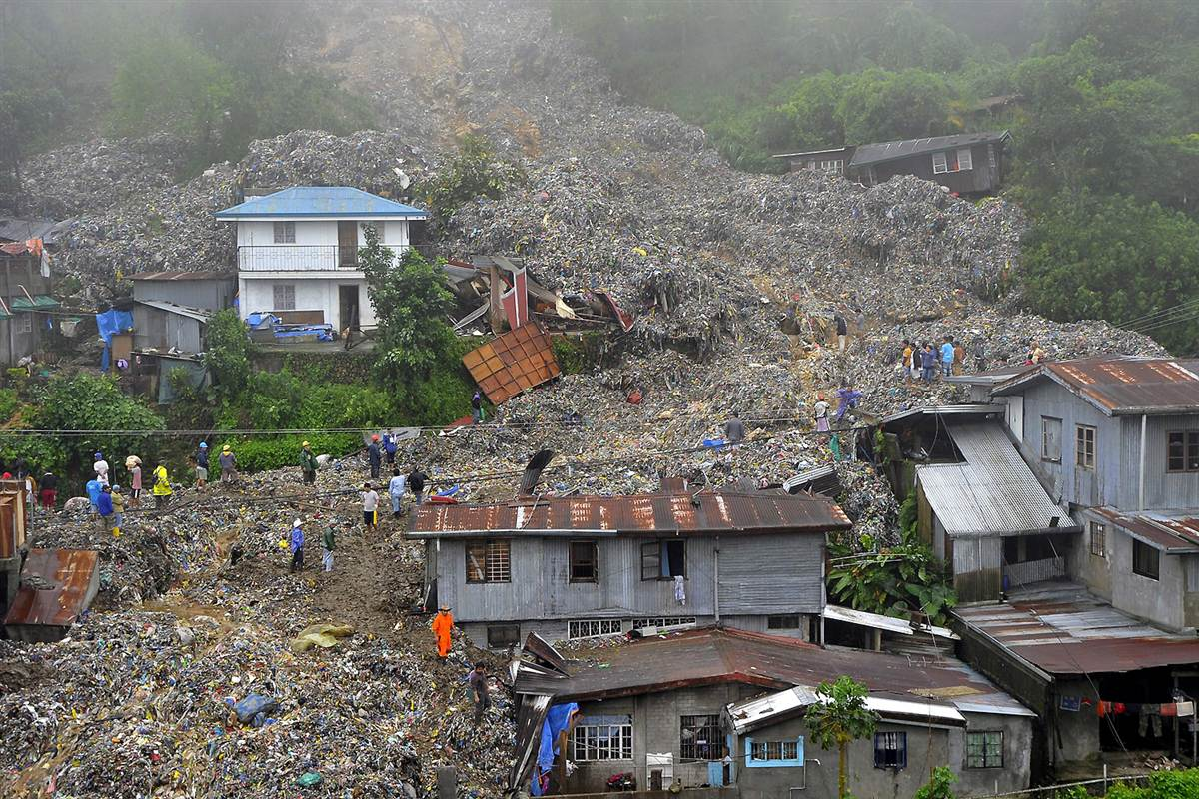
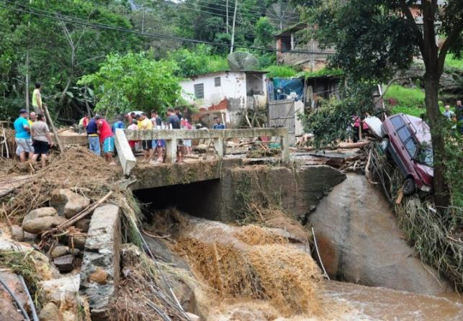
ПОСЛЕДСТВИЯ

Slide 16
Основные предупредительные меры
наблюдение
прогнозирование
защитные работы
оповещение

Slide 17
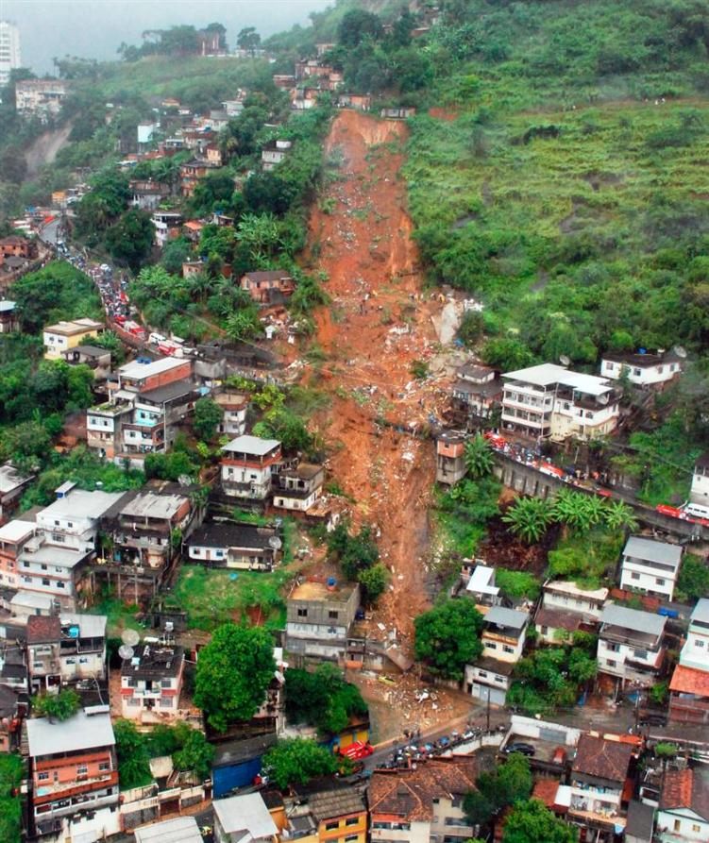
Проведение защитных работ
Строительство заградительных сооружений
Укрепление склонов специальной сеткой

Slide 18
Действия аварийно-спасательных служб

Slide 19
ЧТО НЕОБХОДИМО ДЕЛАТЬ ПРИ УГРОЗЕ СХОДА ОПОЛЗНЕЙ, СЕЛЕЙ, ОБВАЛОВ:
Естественные безопасные места: склоны гор и возвышенностей, не расположенные к оползневому процессу и не находящиеся на селеопасных направлениях.
ОПАСНЫЕ СИТУАЦИИ МОЖНО И НУЖНО ПРЕДУПРЕДИТЬ!

Slide 20
